Slide 1
Table Of Contents
1. R&D Project
2. R&D Project Management
3. Open Innovation

Slide 2




R&D Project
Project
Spectrum
....
Exploration / Feasibility / Research
Development
Shipbuilding
Construction
R&D Project
Attribute
서로 다른 속성을 가진 유형의 Project가 동시에 진행
연구원이 연구와 Project 관리업무 동시 수행
1인이 복수의 Project 참여
연구 조직별로 Project에 대한 중점관리점에 차이
조직차원의 Know-how 관리의 중요성
Open & R&D / Innovation
System
Oriented
Point
연구원의 시스템 운영에 따른 업무 Load 최소화
Project Progress Status중에서 정성적인 사항(연구성과, Issue & Risk)이 보다 중요
조직 차원의 Know-how 축적 및 공유체계 → 기업의 기술력 / 연구생산성 증대

Slide 3
R&D Project Mgmt (Items & Technique)
(3)
Mgmt Items | Mgmt Technique
Time (일정) | Milestone, Activity; Gantt Chant, Task/Check list, Precedence
Budget (연구비) | Not Managed, Input only, Lump-sum, 연구비목(계정)별, 기간(년, 월)별
참여연구원 | 참여여부, 참여기간, 참여율, 투입 MM, MH, 담당 Activity
Knowledge (문서) | Company-wide Technology Category, Project, Activity, ..
Issue & Risk | Project/Activity, 공유범위, 중요도, 긴급도
Intelligence | Strategy, PRM, TRM, Project, Activity, ..

Slide 4
(4)
Time Management
Management Technique
Application
Milestone+Activity+Sub-Activity+Task
Milestone+Sub-Milestone+Task
Activity
Milestone+Task
Activity+Task
Milestone
Etc.
Milestone
Due Date
Start
DR #1
DR #2
Finish
Activity
1월
2월
3월
4월
5월
6월
7월
8월
9월
10월
11월
12월
Bar/Gantt
From ~ To
Task
Done

Slide 5
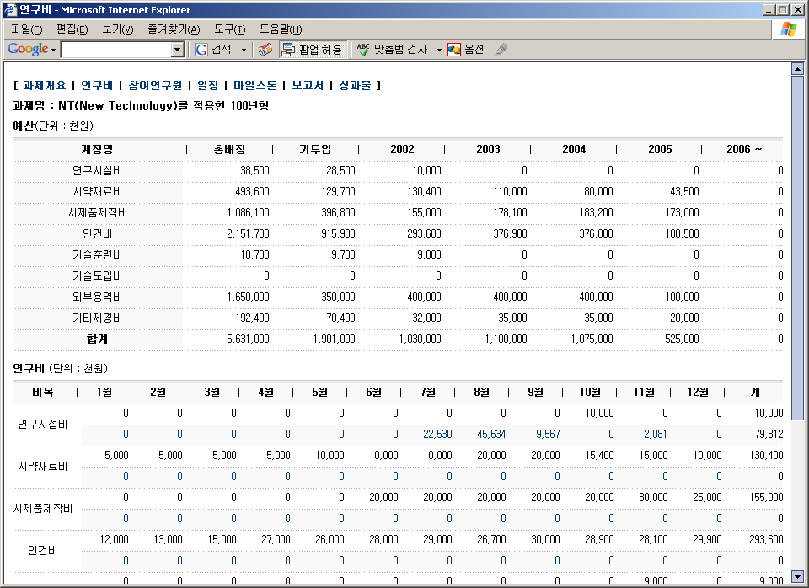
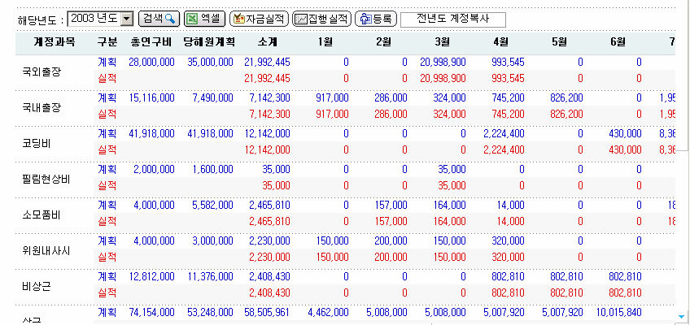
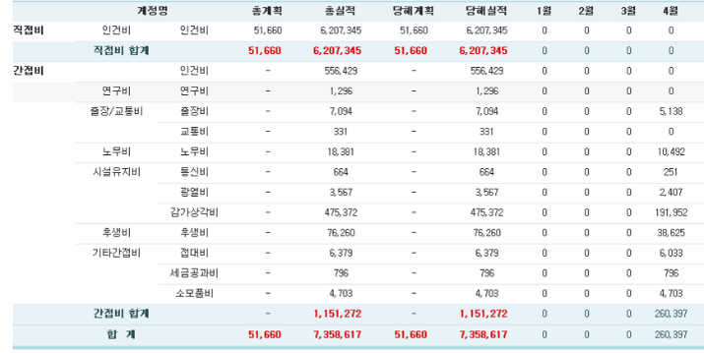
Cost/Budget Management

Slide 6
Open Innovation
(5)
00.
01.
02.
Project
Intelligence
Open Innovation
Strategy Alignment
Project Pool
Portfolio Analysis
Business Intelligence
Market Intelligence
Technology Intelligence
In House, Outsourcing, Collaboration
Outsourcing Vendor List
Investment – M&A
03.
04.
05.
평가
기술전략
First Mover의 R&D
Project 선정평가
Stage Gate 평가
Project 완료 평가
참여 연구원 평가
Product Roadmap
Technology Roadmap
Intelligence & Live Strategy
Research Project
Agile Approach
Ownership -> Contractual Relationship

Slide 7
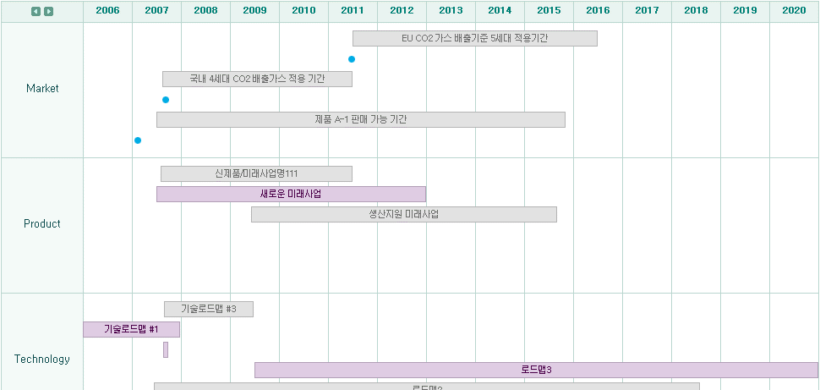
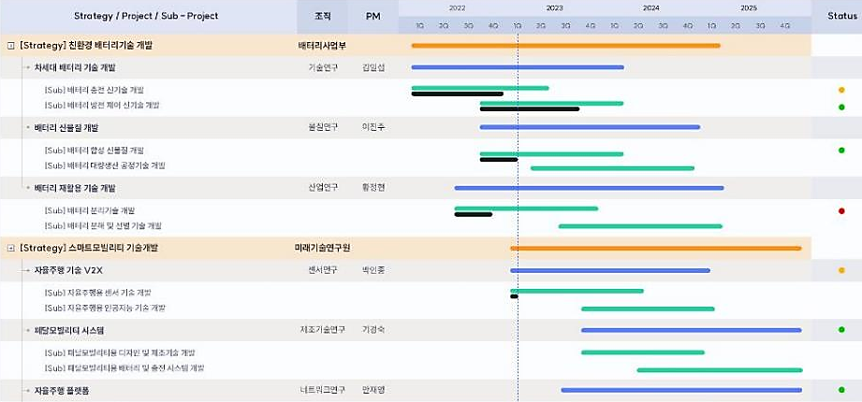
2. R&D-PMS Solution
(7)
Project Hierarchy
R&D 업무 분야별 Sub-Project
Strategy(Corp., BU)
참여 조직별 Sub-Project
PRM(Product Roadmap)
기간별(년 단위 등) Sub-Project
TRM(Technology Roadmap)
Outsourcing, Collaboration, …. M&A
Project
Sub-Project

Slide 8
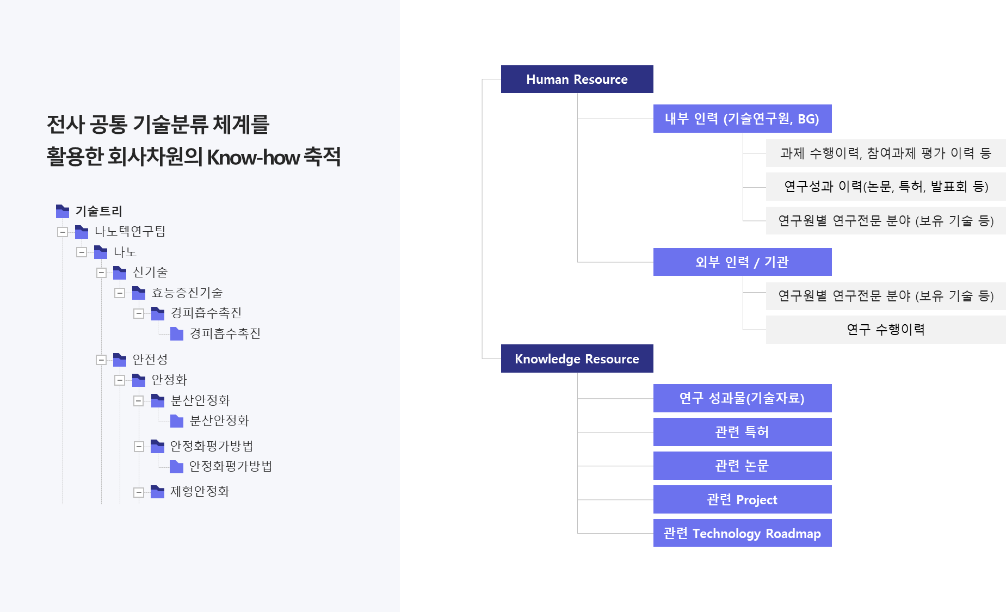

Technology Category

Slide 9
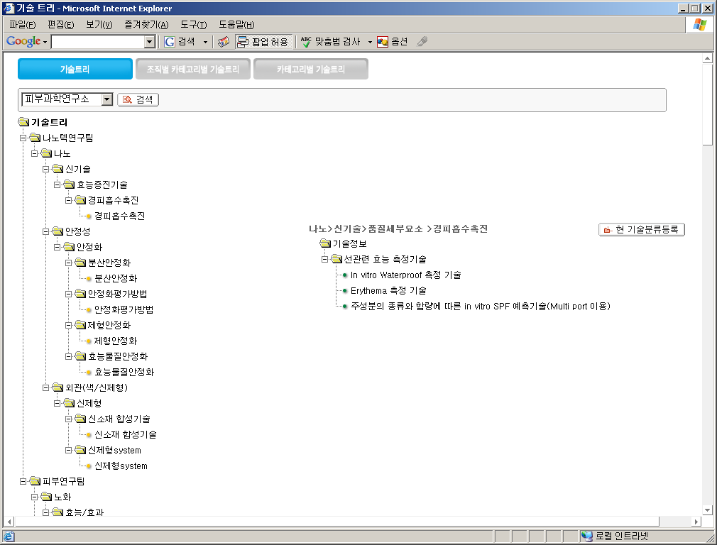
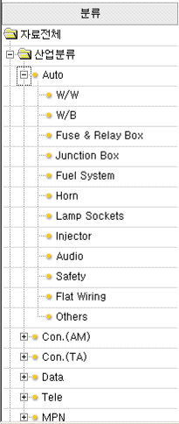

2. R&D-PMS Solution
(9)
Knowledge Assets
Company-Wide / Technology / Category System
Knowledge(Document)
- 연구성과물
- 특허/논문
- 기타 외부입수 자료
Project History
- Project & Activity 성과물
Strategy
- TRM/PRM
- Project Pools
Human Resource
- 내부 전문가
- 외부 전문가/기관

